Slide 1

Gesichtsregistrierung und Gesichtserkennung
Aron Terzeta
Rei Hoxha
Egli Hasmegaj
Jordi Zmiani

Slide 2
Inhaltsverzeichnis
Thema
Team Vorstellung
Ziele
Status
Planungsprozess
Erste Ergebnisse
Technische Übersicht
Planung vs. Umsetzung
Nächste Schritte

Slide 3
Thema
Ein System, das Gesichter registriert und erkennt, um einen kontrollierten Zugang in der Schule zu ermöglichen.
Alle Gesichter von den aktuellen Schülern und Lehrern sollen erkannt werden.
Es soll auch zwischen einer reellen Person und einem Foto der Unterschied berücksichtigt.

Slide 4
Teamvorstellung
Teammitglieder | Aufgabenstellung
Aron Terzeta | Projektleiter, Gesichtsregistrierung
Egli Hasmegaj | Stellvertr. Projektleiter, Bildverarbeitung
Rei Hoxha | Gesichtserkennung, HW Aufbau
Jordi Zmiani | Datenbank, Error Checking und Tests, 3D Erkennung (Bild vs. Live Unterschied)

Slide 5
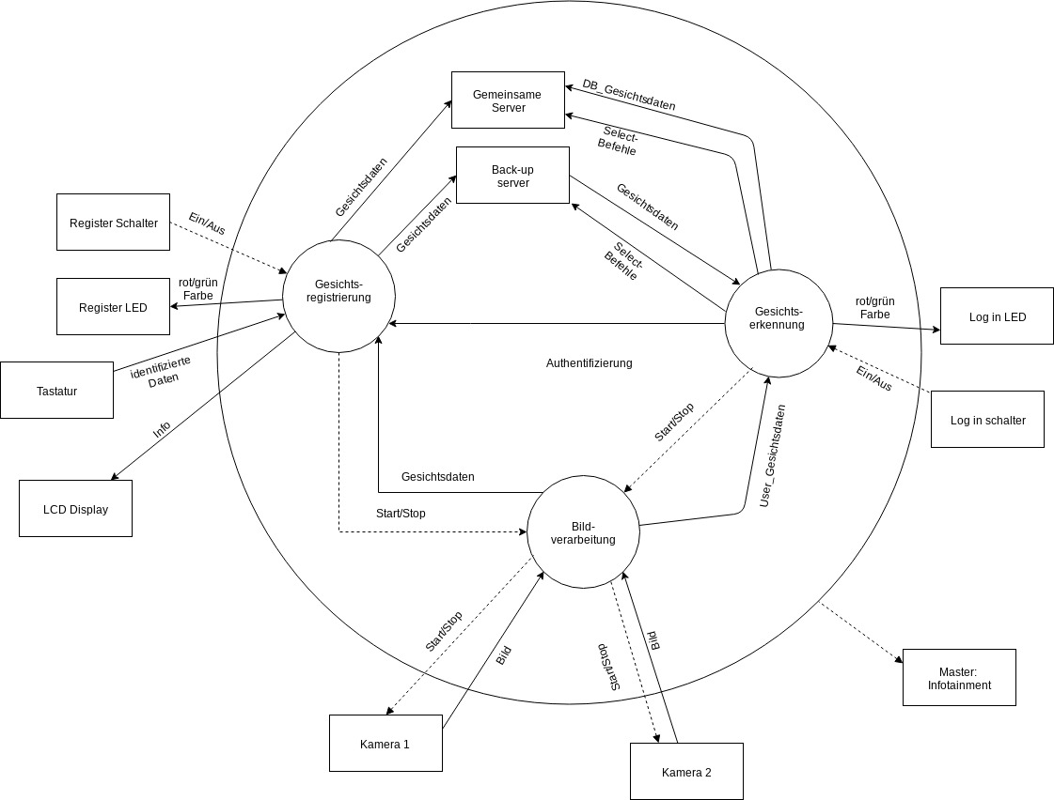
Planungsprozess-Allgemein

Slide 6



Gesichtsregistrierung-Aron Ziele und Status
Ziel | Status
Personenname validieren
Registrierung in Datenbank(Vorname, Nachname, E-Mail, Rolle, Bild)
Verfügbarkeit des Servers überprüfen
Fehler in Log speichern
Admin Account (Mit Passwort und mit Vergleich von Gesichtsbilder)
Überprüfen, ob die Person schon registriert ist
Min. Arbeitsvorbereitung (Min. Gesichtsdetektionszeit)

Slide 7
Gesichtsregistrierung-Aron Ergebnisse und nächste Schritte
Erste Ergebnisse​​
2 Admin in Datenbank registriert ​​
Überprüfung, ob der Admin schon da ist​​
Die Namen aller Personen, die registriert sind, sind validiert.
Es wird überprüft, ob die Person schon registriert ist
Verfügbarkeit des Servers wird überprüft.​​
Nächste Schritte
Die Gesichtspunkte in Datenbank speichern
Fehler in Log speichern
Min. Arbeitsvorbereitung (Min. Gesichtsdetektionszeit)

Slide 8
Bildverarbeitung-Egli Ziele und Status
Ziele​ | Status​
Lokalisierung von Bildern in einem Bild.
Ausschneidung von Gesichtern und in neuen Image Files gespeichert.
Gesichtsschlüsselpunkte des gefundenen Gesichts Extrahierung.
Schaffung der Abstände zwischen den Punkten.
Vektorumwandlung der Punkte.
Bildernormalisierung und Bilderanpassung
Minimale Verarbeitungszeit.

Slide 9
Bildverarbeitung-Egli Erste Ergebnisse und nächste Schritte
Erste Ergebnisse
Gesichter wurden in einem Bild lokalisiert.
Gesichter wurden vom Bild ausgeschnitten und als ein neues Image File gespeichert.
Gesichtsschlüsselpunkte des gefundenen Gesichts sind durch Dlib extrahiert worden.
Abstände zwischen den Punkten wurden angegeben.
Bilder wurden normalisiert.
Nächste Schritte
Vektorumwandlung der Bilder einsetzen
Min. Arbeitszeit für die Extrahierung der Punkte erreichen.
Bilder ausführlich normalisieren

Slide 10
Gesichtserkennung und HW Aufbau-Rei Ziele und Status
Ziele | Status
Hardware und Aufbau des Systems
Darstellung des Aufbaus in digitaler Form
Verfügbarkeit des Servers überprüfen
Aufnahme der Benutzer Gesichtsdaten mithilfe der Emailadresse
Bildervergleich realisieren
Admin Erkennung
Fehlern im Log speichern

Slide 11
Gesichtserkennung und HW Aufbau Rei - Erste Ergebnisse und nächste Schritte
Ergebnisse
Verfügbarkeit des Servers wird überprüft
Aufbau des Systems ist erledigt
Schaltplan des Systems ist digital dargestellt
Aufnahme und Darstellung der Benutzer Gesichtsdaten mithilfe der Emailadresse
Vergleich zwischen einzelnen Gesichtspunkten
Nächste Schritte
Admin Erkennung Skript reparieren
Bildervergleich realisieren
Fehlern im Log speichern

Slide 12
Datenbank und 3D - Jordi Ziele und Status
Ziele | Status
Datenbank Design & Datenbank Entwurf
Triggers & Stored Procedures
Log Tabelle
Zugriffsrechte
Backup Datenbank & Batterie
Bildtiefe
3D Unterschied

Slide 13
Datenbank und 3D - Jordi Erste Ergebnisse und nächste Schritte
Ergebnisse
Datenbank wurde erstellt
Triggers & Stored Procedures wurden erstellt
Log Tabelle wurde erstellt
Zugriffsrechte
Backup Datenbank Lösungsweg geplant
Bildtiefe Methode gefunden
Nächste Schritte
Batterie zur Verfügung stellen
Backup Datenbank erstellen
Tiefe finden
3D Unterschied lösen

Slide 14






Technische Übersicht
Linux(Raspbian)
Python und C++
OpenCV
Dlib
Numpy
MySQL
Git und Github
MariaDB
SciPy
Fritzing

Slide 15
Planung vs. Umsetzung
Veränderung der Arbeitsaufteilung
Jordi -> Tiefe Erkennung & Datenbankdesign zugewiesen
Begründung: Aufwand der Arbeitspaketen falsch geschätzt.
Die Verwendung der E-Mail-Adresse als ID bei der Registrierung

Slide 16
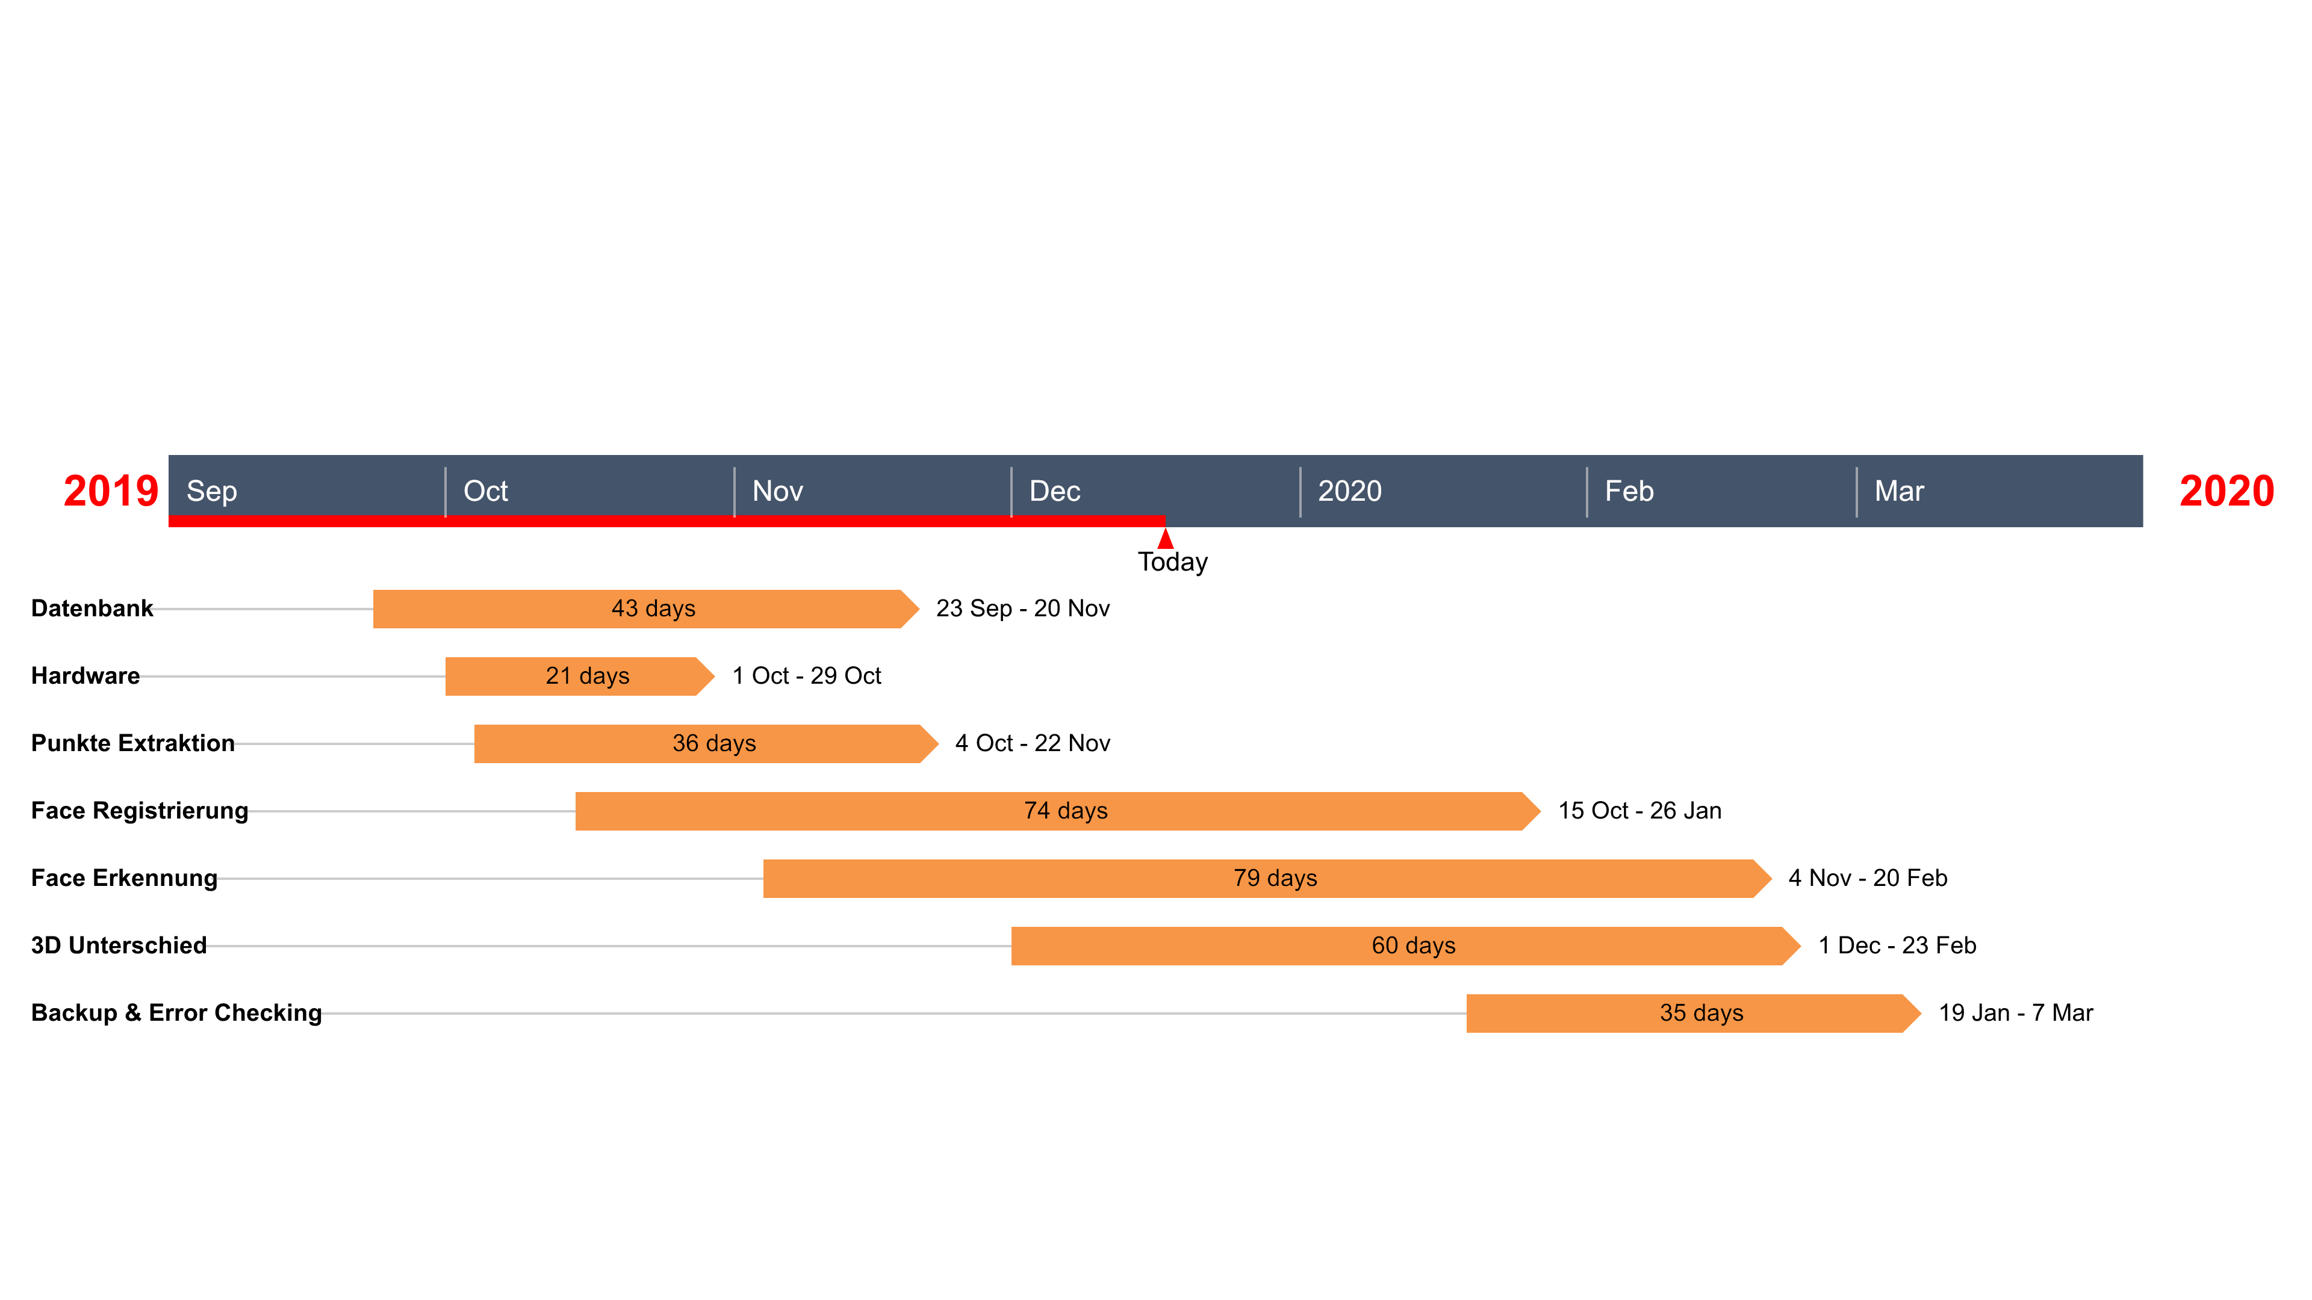
Zeitplan

Slide 17
Danke für die Aufmerksamkeit!

